Slide 1
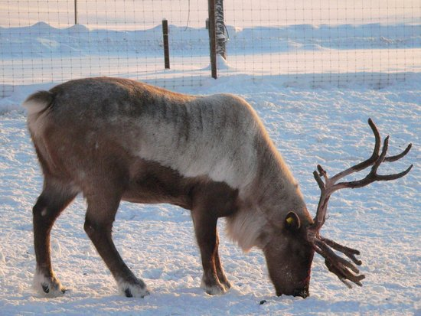
Роль оленей в жизни ненцев
Работу выполнила:
Ученица 7 а класса
МБОУ «Приморская СШ»
Плюснина Эвелина
Научный руководитель:
Учитель английского языка
МБОУ «Приморская СШ»
Шашкова Надежда Юрьевна
Приморский район
2016

Slide 2
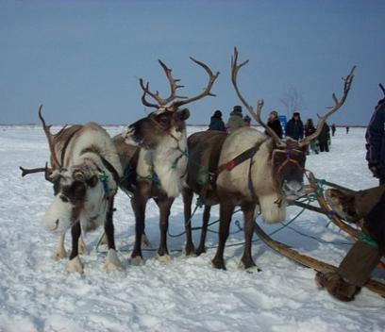
Гипотеза: Вся жизнь ненцев связана с оленем.
Цель: изучить особенности
образа жизни северного оленя
и его значимость в жизни
ненцев.

Slide 3
Задачи:
изучить литературу про северного оленя;
познакомиться с бытом и занятиями ненцев;
провести анкетирование учащихся с целью выявления знаний о жизни
северного оленя;
обобщить изученный материал.

Slide 4
Методы исследования:
Анализ литературных источников, источников в сети Интернет
Анкетирование
Наблюдение во время экскурсии
Беседа с оленеводом
Статистический
Обобщение полученных результатов

Slide 5
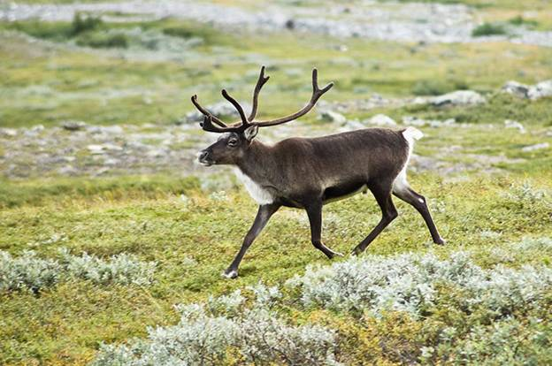
СЕВЕРНЫЙ ОЛЕНЬ

Slide 6
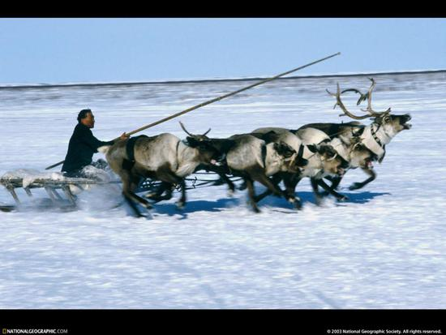

Slide 7
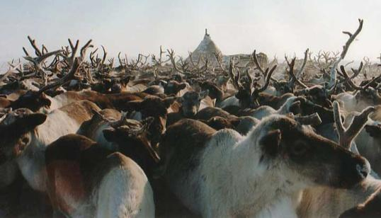
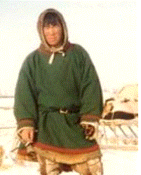
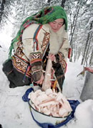
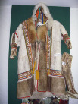
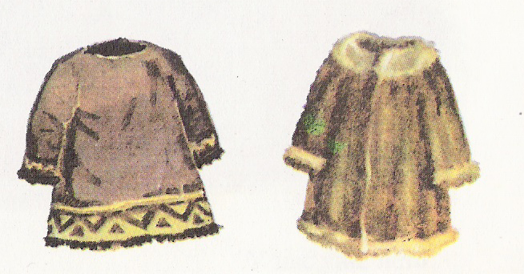
Ненцы

Slide 8
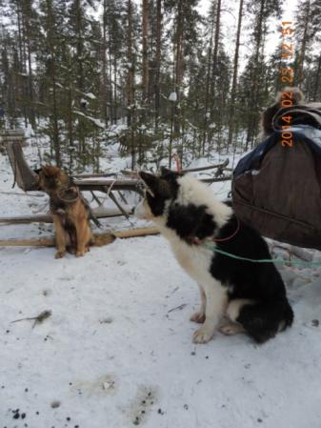
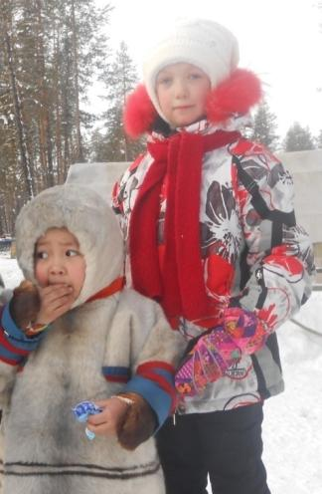
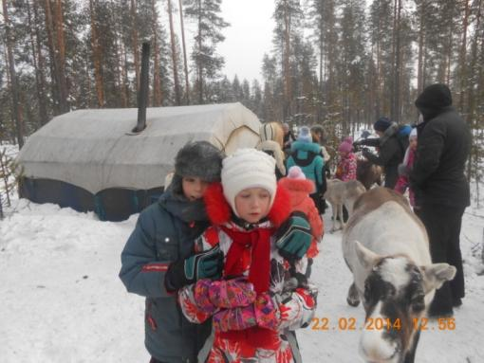
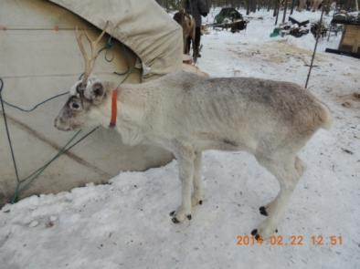
«В ГОСТИ К ОЛЕНЕВОДАМ»

Slide 9
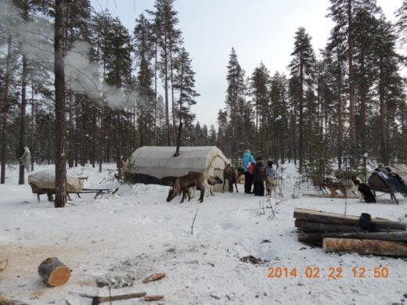
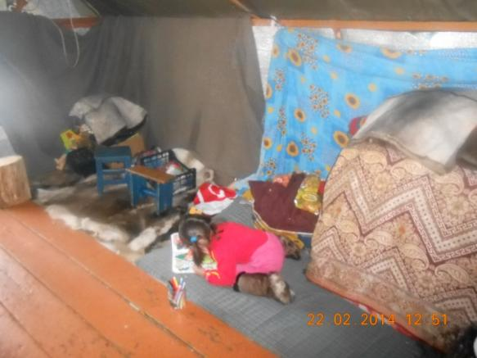
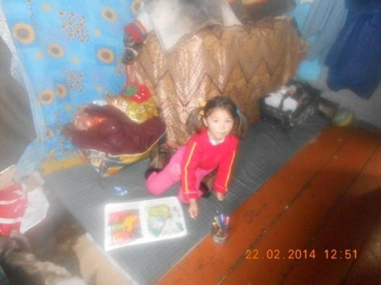
В ЧУМЕ НЕНЦЕВ

Slide 10
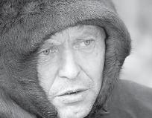
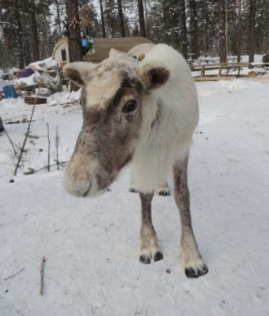
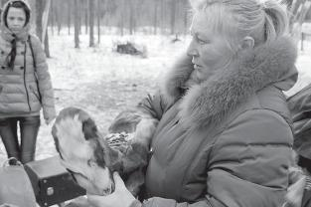
ОЛЕНЕВОД АРКАДИЙ

Slide 11
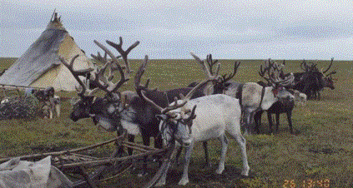
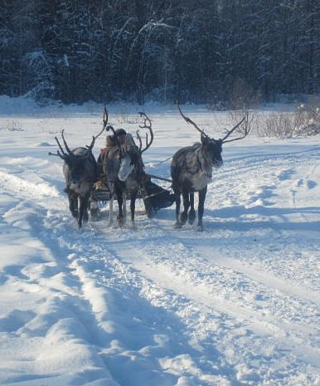
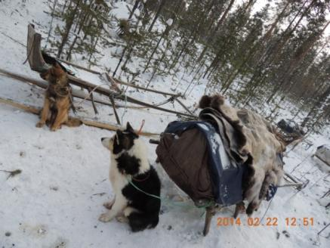
ТРАНСПОРТНОЕ СРЕДСТВО

Slide 12
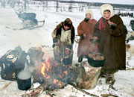
ПИЩА ДЛЯ НЕНЦЕВ

Slide 13
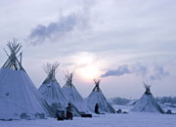
ДЛЯ СТРОИТЕЛЬСТВА ЧУМА

Slide 14
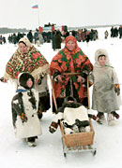
ОДЕЖДА И ОБУВЬ

Slide 15
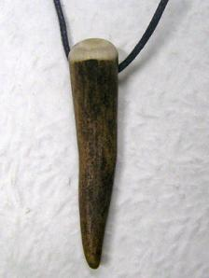
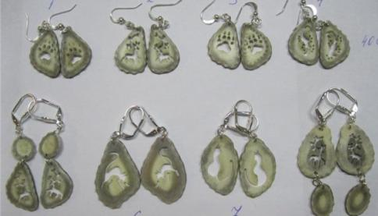
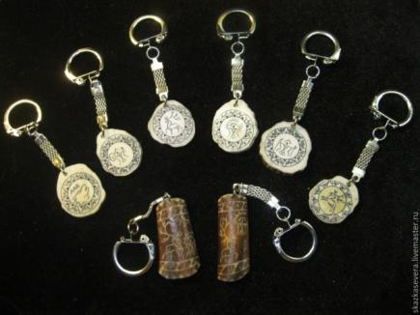
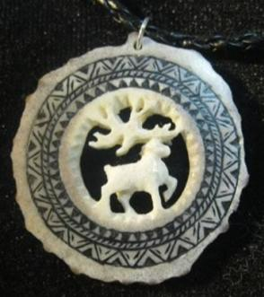
УКРАШЕНИЯ,АМУЛЕТЫ, РАЗНЫЕ ПРЕДМЕТЫ

Slide 16
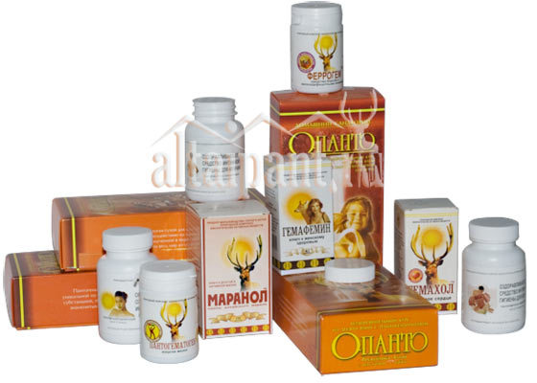
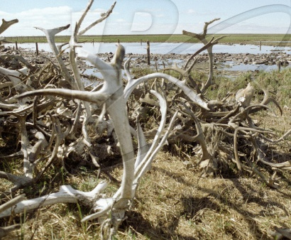
ПРИ ЗАБОЛЕВАНИЯХ

Slide 17
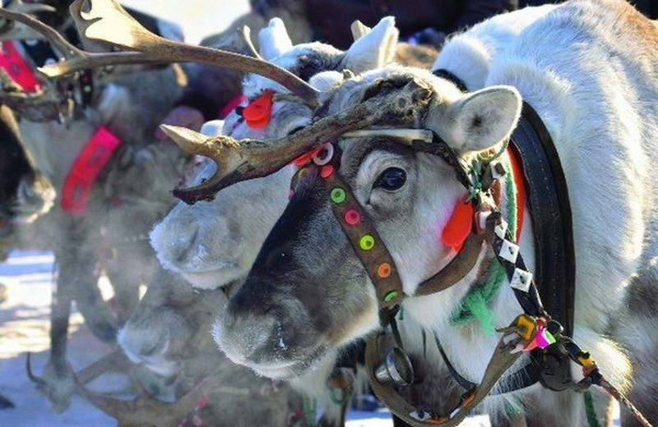
ПОДАРОК

Slide 18
АНКЕТИРОВАНИЕ
Участвовало 33 учащихся 6-х классов
1.Видел ли ты когда-нибудь северного оленя?
да – 10 ч. нет - 23 ч.
2.Обитает ли северный олень в нашей области?
да - 20ч. нет - 10 ч. не знаю -3 ч.
3.В какой природной зоне он обитает?
арктическая пустыня –2 ч.
тундра -22 ч.
тайга - 7 ч.
не знаю -2 ч.

Slide 19
АНКЕТИРОВАНИЕ
4. Чем олень питается?
мох (ягель, лишайник) - 21 ч.
грибы ягоды, трава - 12 ч.
деревья(кора и ветки) - 8 ч.
не знаю - 4ч.
5. Как ненцы используют оленя?
транспорт - 17 ч.
пища (мясо, молоко)- 13 ч.
шкура - 9 ч.
одежда – 1ч.
не знаю - 8 ч.

Slide 20
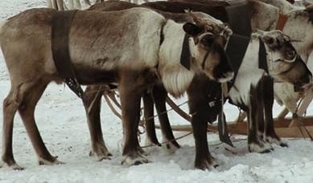
«На Севере богатым человеком считается не тот, у кого много денег, а тот, у кого больше оленей»

Slide 21
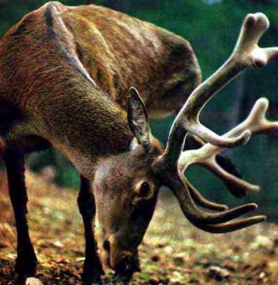
“Олень - наш батюшка: он нас возит, кормит и одевает”

Slide 22
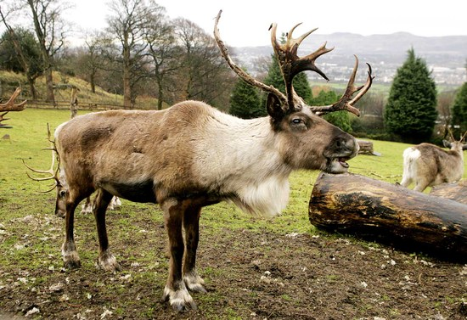
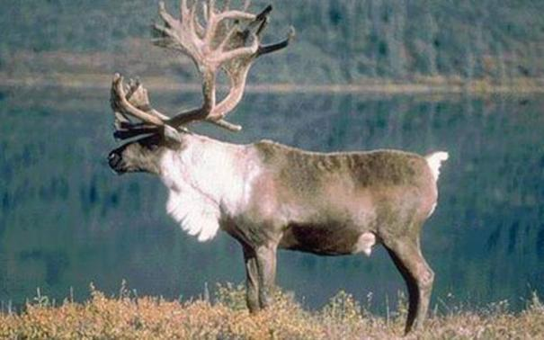
«Если олень от человека уходит –
вместе с оленем уходит счастье» А.А. Кмытваль

